Slide 1

线性代数（1）
第二十三讲
清 华 大 学 数 学 科 学 系

Slide 2



第二十三讲 线性变换的核、值域、特征值与特征向量
一、线性变换的核、值域
定义1 设 σ 是 V 的线性变换, V 中向量在 σ 的作用下全体
象的集合称为 σ 的值域, 记为 Im σ = σV = {σα|α∈V}.
定理1 Im σ 是 V 的子空间.
定理2 设
是 V 的一组基, A 是 σ 在这组
基下的矩阵, 则
定义2 设 σ 是 V 的线性变换, 所有被 σ 映成零向量的
向量的集合称为 σ 的核, 记为 kerσ.

Slide 3










定理3 kerσ 是 V 的子空间.
证明
dim kerσ 称为 σ 的零度.
定理4 设
是 V 的一组基, A 是 σ 在这组
基下的矩阵, 则
证明
有
为 V 的一组基, 所以
证明
因此

Slide 4

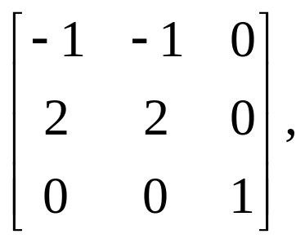

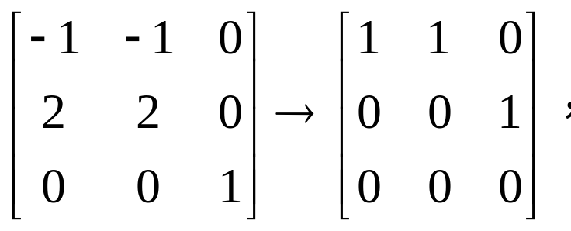

已知线性空间 V 的一组基
线性变换 σ 在这组基下的矩阵为 A, 求 kerσ 的基的方法:
先求出 N(A) 的一组基础解系, 对应的 V 中向量即为所求.
例2 设 σ∈L(R³) 在基
下的矩阵为
求 kerσ 的一组基.
解
故
为 kerσ 的一组基.

Slide 5









定理5 设 σ 是 V 的线性变换, 则
证法一 由定理4(2)有
设
则
证法二 设
为 kerσ 的一组基, 把它扩
充成 V 的一组基
由定理2(1)有
往证
线性无关, 设
则
所以存在
使得
线性无关, 所以

Slide 6

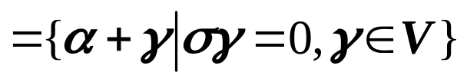




注1 任意给定 V 中元素 β, 若存在 α 使 σα = β, 则
所以 σ 是单射 ⇔ kerσ = {0} ⇔ dimkerσ = 0
⇔ dimImσ = dimV ⇔ Im σ =V
⇔ σ 是满射 ⇔ σ 是双射.
注2 因为
(定理5)
例3 在F_{n}[X] 上定义微分运算如下：

Slide 7
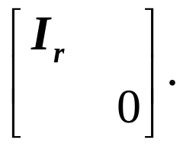







例4 设 n 维线性空间 V 的线性变换 σ是幂等变换, 即σ²= σ，
证明 σ 在 V 的某组基下的矩阵为
证明 ∀α∈V, σ(α-σα) = σα-σα = 0, 所以 {α-σα|α∈V} ⊆ kerσ,
反之, ∀α∈kerσ, 有σα = 0, 所以 {α-σα|α∈V } ⊇ ker σ.
所以 {α-σα|α∈V } = ker σ.
由本讲定理5可知
设
为Imσ 的一组基,
为kerσ 的一组基, 则
为 V 的一组基,
σ 在 V 的这组基下的矩阵为
定义3 设 σ 是 V 上的线性变换, W 是 V 的子空间, 如果对 W
中任一向量 α, 有 σα 属于 W, 则称 W 为 σ 的不变子空间.
显然 {0}, V, Imσ 和 kerσ 均为 σ 不变子空间.

Slide 8

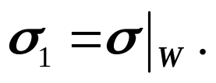


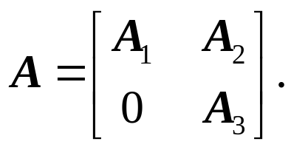

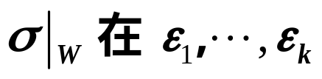


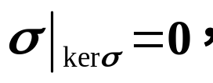
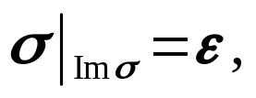
定义4 设 W 是 σ 的不变子空间, 则
是 W 上的线性变换, 称为 σ 在 W 上的限制, 记为
定理6 设 σ 是 V 上的线性变换, W 是 V 的子空间,
为 W 的一组基, 扩充为 V 的一组基
则
(1) W 是 σ 的不变子空间的充分必要条件为 σ 在 V 的基
下的矩阵为
(2) 当(1)成立时, 有
下的矩阵为 A₁, 且 A₂ = 0
也是 σ 不变子空间.
推论 设 σ 是 V 上的线性变换, 则 V 可以分解为若干 σ 不变
子空间的直和 ⇔ 为 σ 在 V 的某组基下的矩阵为准对角阵.
在例4中 n 维线性空间 V 的幂等线性变换 σ 在 V 一组基下
的矩阵 A 是幂等方阵,
均为 σ 的不变子空间, 且
零变换,
恒等变换.

Slide 9
二、线性变换的特征值与特征向量
定义5 设 σ∈L(V), 若存在数 λ 及非零向量 ξ, 使得
σξ = λξ, (1)
则称 λ 是 σ 的特征值, ξ 是 σ 的属于特征值 λ 的特征向量.
例如 V 中任意非零向量均为 L(V) 中的数乘变换的特征向
量. 平面上的镜面反射的特征值为1和-1, 对称轴上的非零
向量均为镜面反射属于特征值1的特征向量, 而与对称轴
垂直的所有非零向量均为镜面反射属于特征值-1的特征向
量. 平面上的旋转变换只有旋转角度为2kπ或(2k+1)π时(此
时, 旋转变换为乘1或-1的数乘变换) 有实特征值和实特征
向量.

Slide 10
特征向量的性质:
1. 设 ξ 是 σ 属于特征值 λ 的特征向量, 即 σξ = λξ, 又设
k∈F, 则 σ(kξ) = kσξ = kλξ = λkξ, 若 k ≠ 0, 则 kξ 是 σ
属于特征值 λ 的特征向量.
2. 设 ξ₁, ξ₂ 是 σ 属于特征值 λ 的特征向量, 即 σξ₁ = λξ₁,
σξ₂ = λξ₂, 则 σ(ξ₁+ξ₂) = σξ₁+σξ₂ = λξ₁+λξ₂ = λ(ξ₁+ξ₂),
若 ξ₁+ξ₂ ≠ 0, 则它为 σ 属于特征值 λ 的特征向量.
由这两条性质, σ 属于特征值 λ 的特征向量的任意非
零线性组合仍是属于 λ 的特征向量, 加上零向量就构成
V 的一个子空间.
定义6 设 σ∈L(V), λ 是 σ 的一个特征值, 则称
V_{λ} = {ξ∈V|σξ = λξ} 为 σ 的属于特征值 λ 的特征子空间,
其维数称为特征值 λ 的几何重数.

Slide 11

例5 设 W 是 σ 的一维不变子空间, 则
使得
所以 α 是 σ 属于 λ 的特征向量.
反之设 α 是 σ 属于 λ 的特征向量, 设 β∈L(α), 则存在 k∈F,
使得 β = kα, 故 σ(β) = kσ(α) = kλα∈L(α), 所以 L(α) 为 σ
不变子空间.
σ 属于特征值 λ 的特征子空间是若干个一维不变子空间的
直和.

Slide 12




设
是 V 的一组基, A 是 σ 在这组基
下的矩阵, 即
设 λ 是 σ 的特征值, ξ 是 σ 的属于特征值 λ 的特征向量,
则 σξ = λξ,
设 ξ 在
下的坐标为 X, 则
是 V 的一组基, 所以 AX = λX.
定义7 设 A 是 n 阶方阵, 若存在数 λ 及非零向量 X, 使得
AX = λX, (1)
则称 λ 是 A 的特征值, X 是 A 的属于特征值 λ 的特征向量.

Slide 13
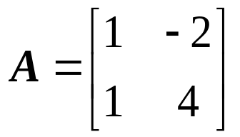
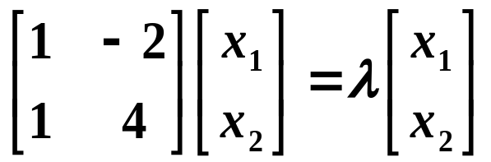
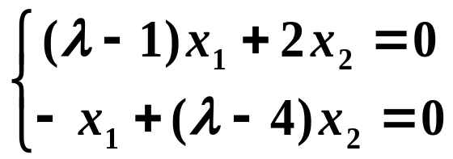

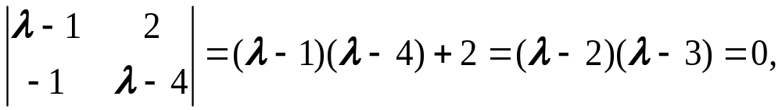

例6 求
的所有特征值和特征向量.
解 设 A 的特征值是 λ, 属于特征值 λ 的特征向量 X,
即
亦即
这是两个未知数两个方程的齐次线性方程组, 按定义, 特征
向量是非零向量, 于是要求有非零解. 由书上第43页推论可
知该齐次线性方程组的系数矩阵的行列式等于0, 即
解得
这是 A 的两个特征值, 再分别求属于特征值 λ₁ = 2, λ₂ = 3
的特征向量.

Slide 14
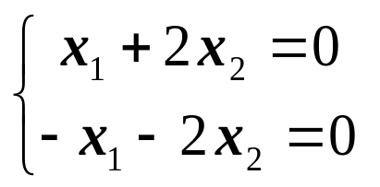
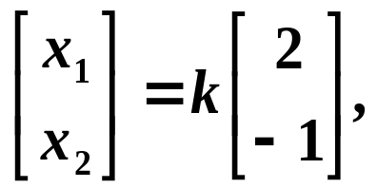
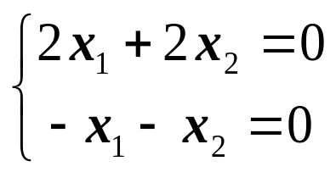
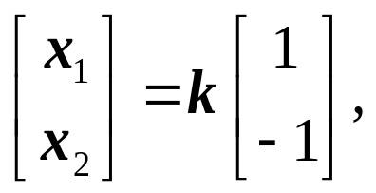
对于特征值2得到齐次线性方程组:
解得属于2的特征向量是
k是任意非零常数.
对于特征值3可得到齐次线性方程组:
解得属于3的特征向量是
k是任意非零常数.
对于一般矩阵是不是也有类似规律?

Slide 15
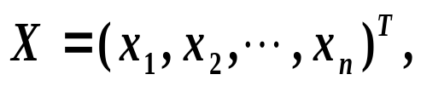
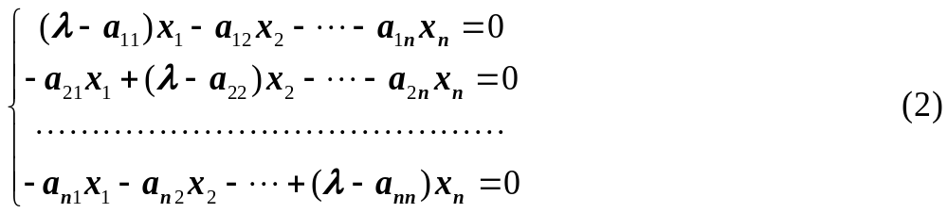
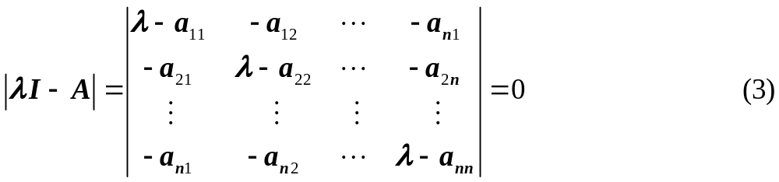
给定 n 阶方阵 A = (a_{ij}), 设 λ 是 A 的特征值, X 是属于特
征值 λ 的特征向量, 则有 AX = λX, 即 (λI-A)X = 0.
记
代入上式, 就得到 齐次线性方程组
由于齐次线性方程组(2)有非零解, 由书上第43页推论可知
(2) 的系数矩阵的行列式为0, 即
这说明: A 的所有特征值一定满足(3). 反之, 满足(3)的一
个数也一定是 A 的一个特征值. 求属于这个特征值的所

Slide 16
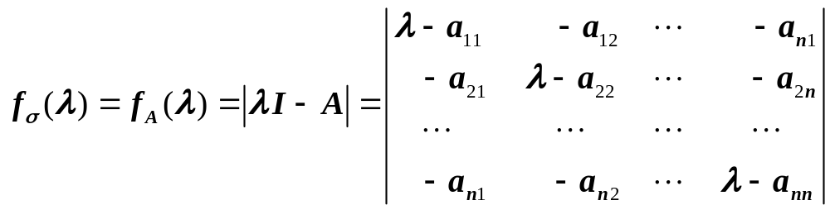
有特征向量, 只需将 λ 代入(2)式, 求出齐次线性方程组
的所有非零解即可.
定义8 设 σ∈L(V),
是 V 的一组基, A 是 σ 在这组基
下的矩阵, 即
则行列式
称为 σ 的特征多项式, 亦称为矩阵 A 的特征多项式.
求给定矩阵的特征值相当于求 A 的特征多项式的根, 故
特征值也叫做特征根.

Slide 17
根据以上讨论, 求给定方阵 A 的特征值与特征向量的步
骤如下:
(1) 计算 A 的特征多项式 f_{A}(λ)
(2) 求出特征多项式 f_{A}(λ) 的所有根, 它们就是 A 的全部
特征值.
(3) 分别把的每个特征值 λ 代入方程组 (λI-A)X = 0, 并求
出它的基础解系, 则基础解系的所有非零线性组合就是
A 的属于 λ 的全部特征向量.

Slide 18
第二十三讲 作业
习题六
14, 15, 17, 18, 20(9)

